Slide 1
資料２
第４期大阪府がん対策推進計画
ＰＤＣＡ進捗管理について
1

Slide 2
大阪府の取り組み（第４期大阪府がん対策推進計画）
がんになっても適切な医療を受けられ、安心して暮らせる社会の構築
＜基本理念＞
＜全体目標＞
がん死亡率の減少
がんり患率の減少
がん生存率の向上
がん患者・家族の生活の質の維持
 | 【全体目標】 | 策定時の値 | 現状値 | 2029年度目標値
1 | 大阪府のがん年齢調整死亡率（75歳未満） 【人口動態統計を用いて大阪国際がんセンター がん対策センター作成】 | 132.2人 ＜人口10万対＞【令和３（2021）年】 | 127.5人 ＜人口10万対＞【令和4（2023）年】 | 減少
2 | 大阪府のがん年齢調整り患率（75歳未満、進行がん) 【大阪府がん登録データを用いて大阪国際がんセンター がん対策センター作成】 | 268.4人 ＜人口10万対＞【令和元（2019）年】 | 251.9人 ＜人口10万対＞【令和2（2020）年】 | 減少
＜基本的な取組み＞
(1)がんの予防・早期発見
○がんの予防
（たばこ対策等）
○肝炎肝がん対策の推進
○がん検診によるがんの早期発見
(2)がん医療の充実
○医療提供体制の充実
○小児・ＡＹＡ世代のがん・高齢者のがん・希少がん等
の対策
○高度・専門的な医療の活用
○緩和ケアの推進
(3)患者支援の充実
○がん患者の相談支援
○がん患者への情報提供
○がん患者等の社会的な課題への対応
(４)データの基盤整備・活用 ○がん登録の精度向上 ○がん登録等のデータ利活用
(５)がん対策を社会全体で進める環境づくり
○社会全体での機運づくり○大阪府がん対策基金
○がん患者会等との連携促進○がん教育、がんに関する知識の普及啓発
2
令和6年度における基本的な取組みは、概ね予定どおり実施している

Slide 3
１ がんの予防･早期発見
（１）がんの予防 計画Ｐ64-66
計画Ｐ59
≪第４期大阪府がん対策推進計画における個別目標≫
 | 個別目標 | 計画策定時の値 | 現状値 | 2029年度目標値
1 | 20 歳以上の者の喫煙率の減少 （男性/女性） 【国民生活基礎調査】 | 24.3％／8.6％ 【令和４（2020）年】 | 令和７年度国民生活基礎 調査の結果を受け算出 | 15%／5%
2 | 敷地内全面禁煙の割合 （①病院/②私立小中高等学校/③官公庁/④大学） 【大阪府調べ】 | ①97.4%／②90.9% ③82.3％／④68.2％ 【令和 5（2023）年度】 | ①調査中／②94.1％ ③80.1％／④58.0％ 【令和６年（2024）年度】 | 100%
3 | 望まない受動喫煙の機会を有する者の割合（職場/飲食店） 【国民健康・栄養調査】 | ①26.4%／42.6% 【平成 30（2018）年】 ②「12.1％／20.0％」※ 【令和 4（2022）年度】 | ①令和6年国民栄養・健康調査の結果を受け算出 ②「26.2％／26.9％」※ 【令和6（2024）年度】 | 0%／0%
概ね予定どおり
※直近の傾向を把握するためのベースライン値と異なる指標（大阪府健康づくり実態調査）による参考値
※「望まない受動喫煙の機会を有する者の割合（全体）」はR6年度38.7％とR4年度60.2%と比べ減少している。
≪第４期大阪府がん対策推進計画におけるモニタリング指標≫
モニタリング指標 | 計画策定時の値 | 現状値
妊婦の喫煙率 【厚生労働省※母子保健課調査】 | 2.7％ 【令和3（2021）年度】 | 2.4％ 【令和4（2022）年度】
※現在は子ども家庭庁
3

Slide 4
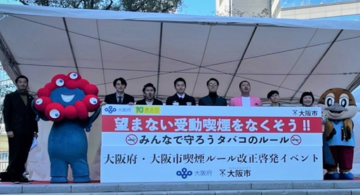
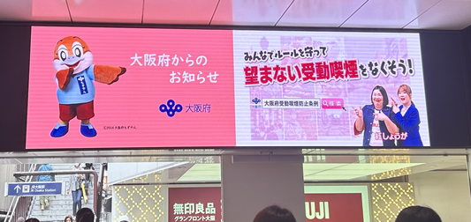
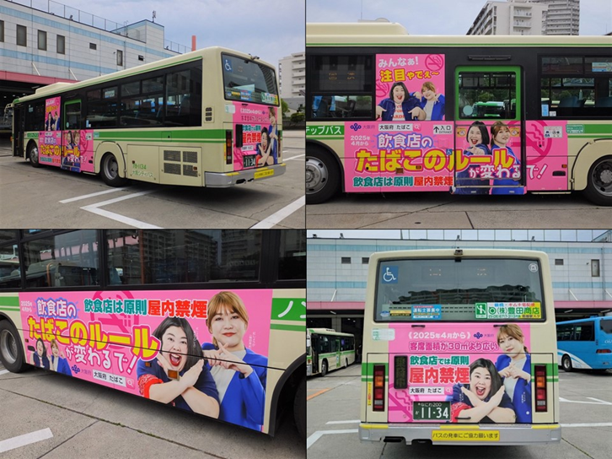


現状･課題 | ◆喫煙、飲酒、食事、運動などの生活習慣を改善することにより避けられるがんがあることを知り、予防することが大切。
本年度の取組 | 《たばこ対策》 ■健康増進法、大阪府受動喫煙防止条例及び子どもの受動喫煙防止条例について、二度の集中取組期間を設け、デジタルサイネージ広告、大阪シティバスラッピング、大阪府域市町村との同時広報を中心にリーフレット・ガイドブック配布、ポスター掲示、SNS等による周知啓発。 ■令和７年1月27日から大阪市内の路上喫煙が禁止されるため、府条例の全面施行と併せて、府市合同で「喫煙ルール改正啓発イベント」を1月16日に実施し、知事・市長から情報発信を行った。 ■府内喫煙可能室設置施設（約1.9万店）に対し、リーフレット配布 ■令和７年度からの条例規制対象施設（約4千店）に対し、遵守状況に ついて個別での電話対応 ■大阪府受動喫煙防止対策相談ダイヤル等での問い合わせ、相談対応、 府保健所、保健所設置市と連携した、法・条令に基づく指導、助言 ■飲食店向け調査（法・条例の認知度、受動喫煙防止対策状況等）及び 府民向け意識調査（法・条令の認知度、受動喫煙を受けた機会等）を実施 ■条例の規制の対象となる飲食店に対する府独自の喫煙室設置や 全面禁煙化の費用にかかる支援策を実施。 ■屋外分煙所モデル整備の促進。
概ね予定どおり
▲デジタルサイネージ
▼大阪シティバスラピング
▲大阪府・大阪市喫煙ルール改正啓発イベント（令和７年１月16日）
▼リーフレット
▼飲食店用ポスター
4

Slide 5

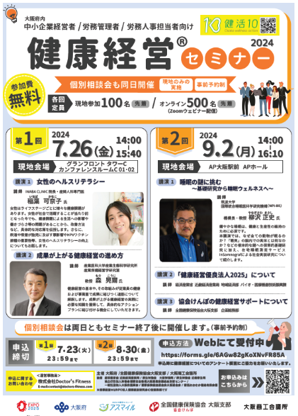
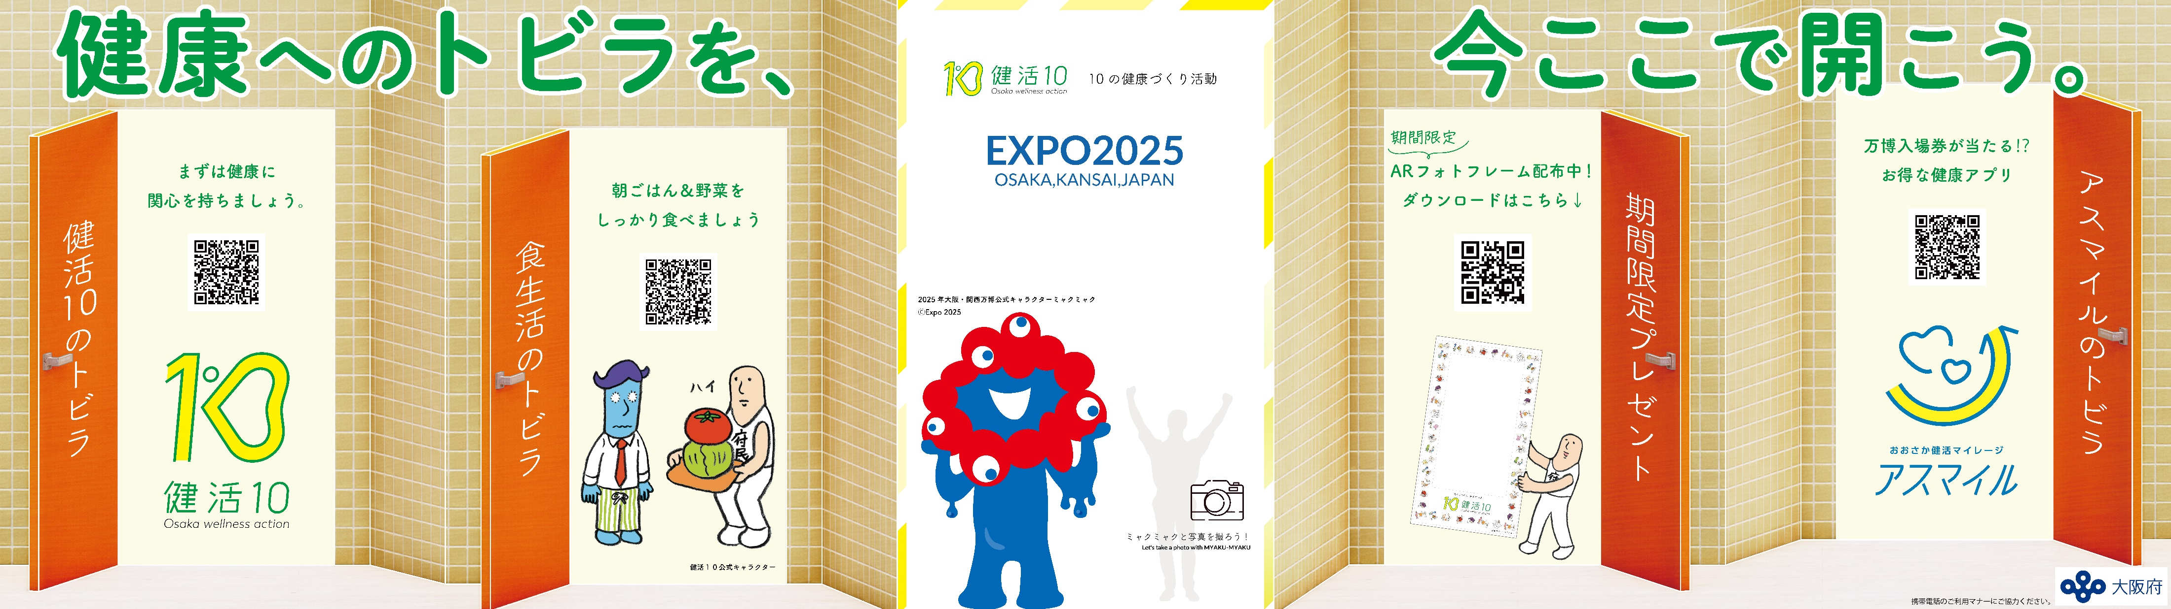

本年度の取組 | ≪生活習慣（全般）の改善》 ■府民の健康づくりをオール大阪で推進する『健活１０』の普及啓発を、「健活おおさか推進府民会議」を中心に、市町村、事業者、医療保険関係者、医療保険者及び健康づくり関係機関等とオール大阪体制で展開。 ■日々の健康づくりの実践に役立つ情報を発信する啓発セミナーをオンラインで開催（「健活おおさかセミナー」24,115回視聴）。 ■職場における健康経営の推進等をテーマとしたセミナーをハイブリットで開催（「健康経営セミナー」会場193名、オンライン576名参加）。 ■『健活１０』の普及啓発のためJR大阪駅で『健活１０』と万博のコラボレーション広告を掲出。 ■万博開催インパクトを活かし、府民の健康づくりを推進するため、健康づくりの要素を取り入れた「健活10ソング・ダンス」を制作。
課題等 | ■健康増進法及び大阪府受動喫煙防止条例の周知と実効性の担保。 ■健康に関心の薄い若い世代等に対して、取組みへの参加を促す手法の工夫が必要。
次年度の主な取組み | ■新たに「公衆喫煙所設置補助事業」を実施、屋外や屋内に新たな喫煙所を設置する民間事業者を支援。 ■望まない受動喫煙の防止のため、周知啓発、適切な指導・助言及び支援策を引き続き実施。 ■『健活１０』の普及啓発及び「健活おおさか推進府民会議」を通じて、引き続きオール大阪での健康づくりを推進。
令和６年度最終予算（案)（主要事業） | たばこ対策事業（440,570千円）、オール大阪による健康づくり推進事業（128,192千円）
令和７年度当初予算（案)（主要事業） | たばこ対策事業（95,080千円）、オール大阪による健康づくり推進事業（121,142千円）
▲JR大阪駅御堂筋南口コンコース特大ポスター【第４弾】
▲健活おおさかセミナーチラシ
▲健康経営セミナーチラシ
▲JR大阪駅御堂筋南口コンコース特大ポスター【第５弾】
5

Slide 6
１ がんの予防･早期発見
（２）肝炎肝がん対策の推進 計画Ｐ66-68
第３期
≪第４期大阪府がん対策推進計画における個別目標≫
 | 個別目標 | 計画策定時の値 【令和３（2021）年度】 | 現状値 【令和５（2023）年度】 | 2029年度目標値
１ | 肝炎ウイルス検査累積受検者数 【大阪府調べ】 | 約88万人 | 約98万人 | 約140万人
２ | 肝炎ウイルス検査精密検査受診率 【大阪府調べ】 | 54.3％ | 64.2％ | 80％
概ね予定どおり
6

Slide 7
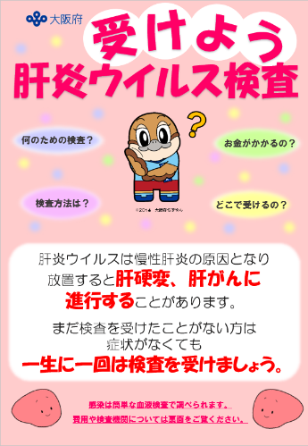
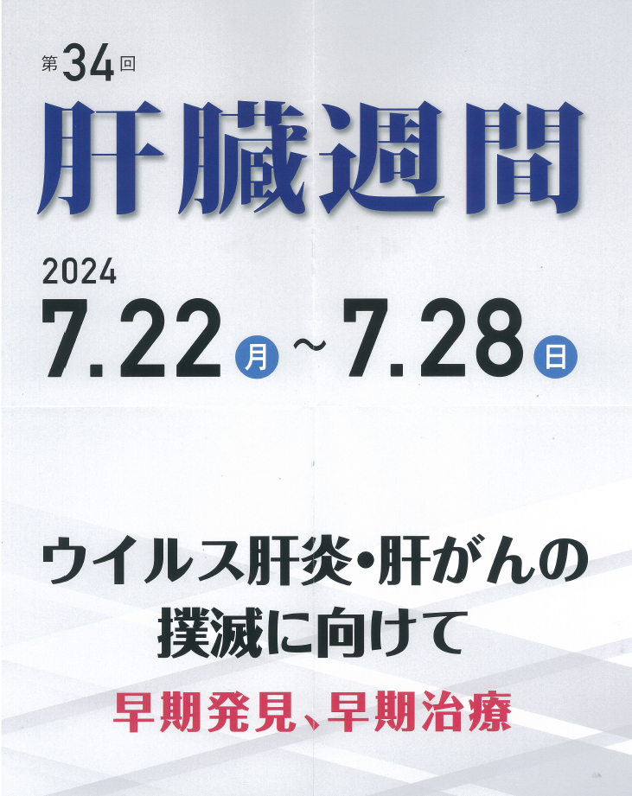

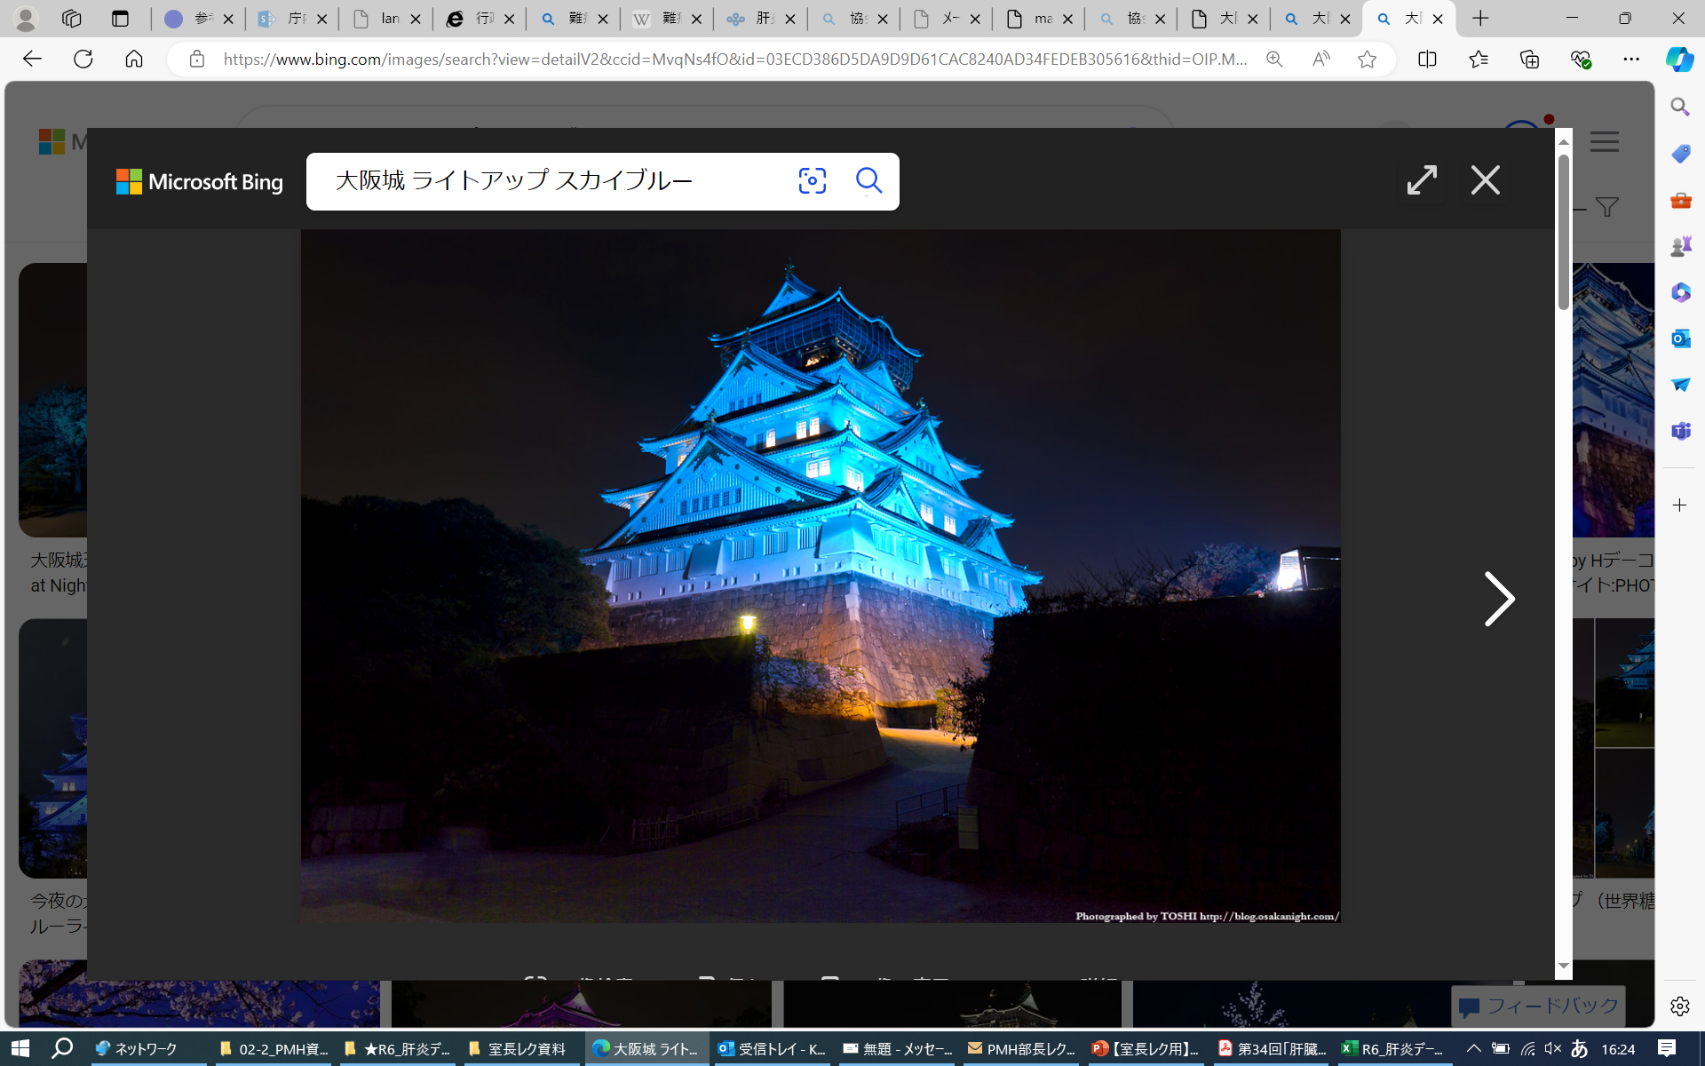
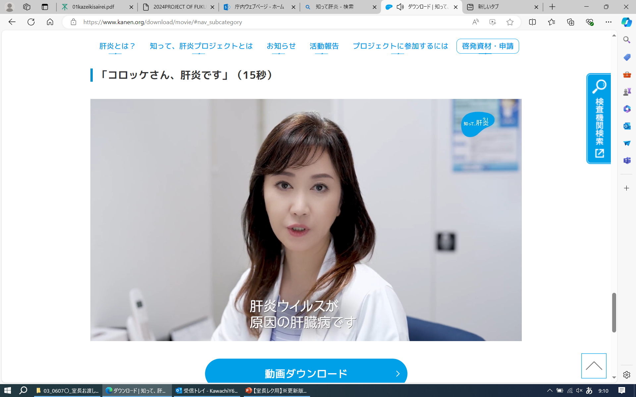

現状･課題 | ◆肝炎肝がん予防のためには、肝炎ウイルス検査のさらなる受検促進や陽性者への精密検査の受診勧奨、肝疾患診療連携拠点病院を中心とする医療提供体制の充実が必要。
本年度の取組 | 肝炎肝がんの予防､受診・受療の推進》 ■肝炎ウイルス検査の陽性者に対しフォローアップを実施し、精密検査受診状況を把握 するとともに精検未受診者に受診勧奨を実施。【R6年度陽性者：16人（R6.12末時点）】 ■初回精密検査費用助成制度の周知強化（泌尿器科）。【R6年度：24件（R6.12末時点）】 ■定期検査費用助成制度の周知強化。【R6年度：47件（R6.12末時点）】 ■肝がん・重度肝硬変治療促進事業にかかる指定医療機関の拡大。【102機関（R6.12末時点）】 ■肝がん・重度肝硬変治療促進事業の実施。【累計：215人（R6.12末時点）】 《肝炎ウイルス検査の受検促進》 ■市町村に対して受検者数向上にかかる情報提供等を行い、 各市町村における受検者数向上に向けた取り組みを支援 ・促進。 ■肝臓週間（R6.7.22～7.28）に合わせた肝炎ウイルス感染の 高リスク集団への働きかけ （肝疾患診療連携拠点病院や健康サポート薬局、企業等と 連携した啓発、SNSやデジタルサイネージ等の各種メディ アを通じた受検勧奨）。 《肝炎肝がんに関する普及啓発の推進》 ■肝炎医療コーディネーターの養成。 【R6年度：819人、累計5,041人（暫定値：R6.12末時点）】 ■肝炎医療コーディネーターの活動促進（研修で活動紹介､ 啓発資材の提供､メーリングリストで情報提供)。 ■各関係機関にポスターや案内チラシ、ティッシュ等の配付 を行い肝炎医療費助成制度の周知を強化。
＜肝臓週間に合わせて活用した啓発媒体＞
▼肝炎ウイルス検査チラシ
▼啓発ポスター
▼ポケットティッシュ
（表面）
▼大阪城天守閣ライトアップ
（裏面）
▼デジタルサイネージ放映用啓発動画・静止画
7

Slide 8
課題等 | ■肝炎医療コーディネーターの活動促進（養成対象の拡大、研修内容の充実等）。 ■市町村及び職域、福祉分野との連携強化。 ■肝炎、肝がん患者の重症化予防の推進。
次年度の主な取組み | ■肝炎医療コーディネーター等と連携した受検勧奨・制度周知・正しい知識の普及啓発 （福祉施設への働きかけ等）。 ■陽性者のフォローアップの充実を市町村に働きかけ精密検査受診率の向上に取り組む。 ■肝がん・重度肝硬変治療促進事業の活用数増（同事業指定病院等との連携強化）。 ■重症化予防推進事業の推進（初回精密検査費用及び定期検査費用助成事業の活用数増）。
令和６年度最終予算（案)（主要事業） | 肝炎ウイルス検査事業（48,133千円）、肝炎肝がん総合対策事業（20,252千円）、 肝炎医療費等援助事業（473,288千円）
令和７年度当初予算（案)（主要事業） | 肝炎ウイルス検査事業（45,812千円）、肝炎肝がん総合対策事業（20,873千円）、 肝炎医療費等援助事業（446,222千円）
8

Slide 9
１ がんの予防･早期発見
（３）がん検診によるがんの早期発見 計画Ｐ68-69
≪第４期大阪府がん対策推進計画における個別目標≫
 | 個別目標 |  | 計画策定時の値 【令和４(2022）年】 | 現状値 | 2029年度目標値
１ | がん検診 受診率 | 胃がん | 36.8% | 令和７年度国民生活基礎調査の結果を受け算出 | 50％
２ |  | 大腸がん | 40.3% |  | 50％
３ |  | 肺がん | 42.2% |  | 50％
４ |  | 乳がん | 42.2% |  | 50％
５ |  | 子宮頸がん | 39.9% |  | 50％
 | 個別目標 |  | 計画策定時の値 【令和２(2020)年度】 | 現状値 | 2029年度目標値
６ | 精密検査 受診率 | 胃がん | 83.7％ | 地域保健・健康増進事業報告を受け算出 （令和７年度に令和３（2021）年度分を公表予定） | 90％
７ |  | 大腸がん | 73.2％ |  | 90％
８ |  | 肺がん | 87.0％ |  | 90％
９ |  | 乳がん | 94.9％ |  | 95％
10 |  | 子宮頸がん | 85.1％ |  | 90％
概ね予定どおり
9

Slide 10
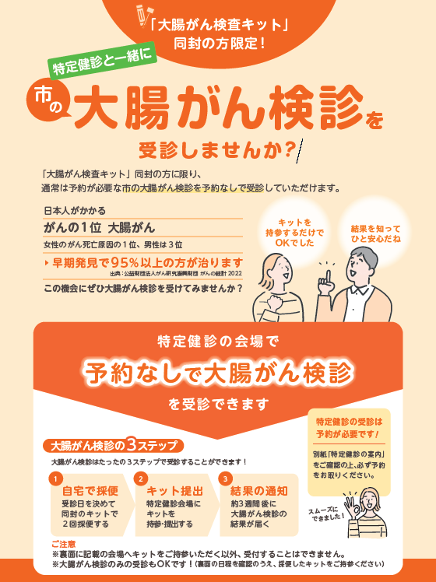

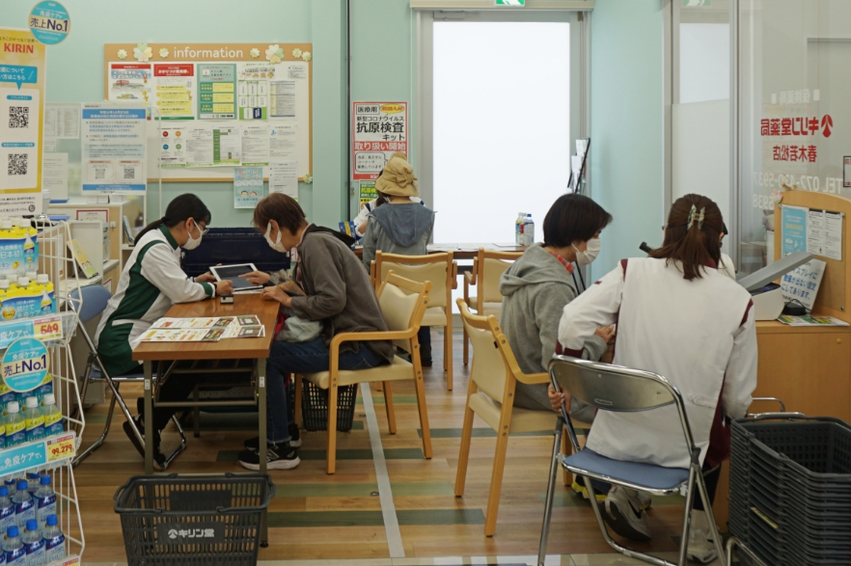
現状･課題 | ◆大阪府のがん検診受診率は年々向上しているが、依然として全国最低レベルにあり、受診率向上に向けた取組みが必要。
本年度の取組 | 《市町村におけるがん検診受診率の向上》 ■精度管理センター事業を通じて、個別受診勧奨実施に向けた助言等による支援を実施。 ■Ｒ５に引き続き、協会けんぽ・大阪がん循環器病予防センター・市町村（３市）と連携し、被扶養者に大腸がん検診キットを配付。集団での特定健診と大腸がん検診を同時実施し、被扶養者の大腸がん検診受診促進事業を実施。【R6年度：317人が受診】 ■肺がん検診の二次読影の実施が難しい市町村に対して、二次読影を代替実施。【R6年度：２市 984件（R7.1末時点）】 ■市町村が受診勧奨をより効果的に行うため、専門家を招聘した市町村職員向けの研修会を開催。【R6.8：28市町村 41名参加】 《がん検診の精度管理の充実》 ■市町村における検診の精度向上を目的として、検診結果等のデータを収集・分析し提供。 ■精検受診率が基準値を下回る市町村へ通知文を発出。また、精検受診率が許容値を下回り、令和５年度に通知を発出した10市町村に対して、課題への取り組み状況及び効果について調査を実施。 ■市町村に対し、国の指針に基づくがん検診の実施に向けた助言・情報提供を実施。 ■Ｒ５に引き続き、民間との共催で、医師を対象とした肺がん検診の精度向上に向けた胸部Ｘ線 読影講習会を実施。【R6年度：356名に受講証発行】 《職域におけるがん検診の推進》 ■がん検診受診推進員を活用したがん検診の普及（連携企業10社 12,673人【R6.3末時点】）。 ■がん対策推進企業アクションの推進パートナーとして、中小企業の経営者を対象としたセミナーの開催を支援。【R6.10～11 計４回開催】 ■大阪公立大学と連携し、女子学生を対象に子宮頸がん検診の受診を促すとともに、がん検診の重要性について理解してもらう啓発事業を実施。【R6年度：16名受診】
概ね予定どおり
▲大腸がん検診啓発チラシ
▲大阪公立大学での子宮頸がん検診啓発チラシ
▲連携企業によるがん検診の普及活動
10

Slide 11
課題等 | ■受診率は向上しているものの、依然として全国と比して低位。 ■職域におけるがん検診は、受診率や実施方法等の実態把握が困難。 ■肺がんの二重読影の実施要件を満たす医師の確保が困難な地域があり、肺がん検診の受診者数が伸び悩んでいる。
次年度の主な取組み | ■Ｒ６に引き続き、協会けんぽ・大阪がん循環器病予防センター・市町村（３市）と連携し、被扶養者の大腸がん検診受診促進事業を実施。 ■Ｒ６に引き続き、大阪公立大学と連携した子宮頸がん検診の受診に関する啓発事業を実施。 ■Ｒ６に引き続き、肺がん検診の二次読影の実施が難しい市町村の二次読影体制の支援を実施。 ■メディアや連携企業等と協力し、がん検診の受診を促進する大規模なＰＲイベントを実施。
令和６年度最終予算（案)（主要事業） | がん検診精度管理委託事業（57,354千円）、組織型検診体制推進事業（11,798千円）、がん検診普及事業（1,504千円）、がん検診受診促進事業（2,768千円）、職域におけるがん検診受診率向上事業（2,582千円） 二次読影体制モデル事業（1,789千円）
令和７年度当初予算（案)（主要事業） | がん検診精度管理委託事業（57,354千円）、組織型検診体制推進事業（11,584千円）、がん検診普及事業（1,504千円）、がん検診受診促進事業（2,195千円）、職域におけるがん検診受診率向上事業（1,812千円） 二次読影体制モデル事業（1,847千円）、大阪府「がん検診に行こう！」キャンペーン実施事業（6,000千円）
11

Slide 12
２ がん医療の充実
（１）医療提供体制の充実 計画Ｐ70-71
≪第４期大阪府がん対策推進計画における個別目標及びモニタリング指標≫
 | モニタリング指標 | 計画策定時の値 | 現状値
1 | がん患者の５年相対生存率（全年齢） 【大阪府がん登録】 | 62.2％ 【平成26（2014）年】 | 62.9％ 【平成27（2015 ）年】
２ | 悪性腫瘍診断症例数 【院内がん登録】 | 86,454件/67病院 【令和３（2021）年】 | 88,301件/67病院 【令和４（2022 ）年】
3 | 悪性腫瘍手術件数 【院内がん登録】 | 35,071件/67病院 【令和３（2021）年】 | 35,467件/ 67病院 【令和４（2022 ）年】
4 | 放射線治療延べ患者数 【院内がん登録】 | 7,925/67病院 【令和３（2021）年】 | 7,916件/ 67病院 【令和 4（2022）年】
5 | 薬物療法のべ患者数 【院内がん登録】 | 28,514/67病院 【令和３（2021）年】 | 28,840/67病院 【令和 ４（2022 ）年】
6 | 診断から治療開始日までの平均日数 【院内がん登録】 | 30.3日/67病院 【令和３（2021）年】 | 32.4 日/ 67病院 【令和 ４（2022 ）年】
7 | がん治療連携計画策定料加算の件数 【大阪府調べ】 | 1,946件/67病院 【令和３（2021）年度】 | 1,635件/ 66 病院 【令和 ５（2023 ）年度】
8 | がん診療拠点病院の診療カバー率 （75歳未満）【大阪府がん登録】 | 83.8% 【令和元（2019）年】 | 84.0% 【令和 2（2020 ）年】
概ね予定どおり
概ね予定どおり
12

Slide 13
現状･課題 | ◆がん診療拠点病院を通じて、がん医療の均てん化を進めるとともに、二次医療圏毎に地域の 実情に応じて、地域連携の一層の充実を図る必要がある。
本年度の取組 | 《がん診療拠点病院の機能強化》 ■がん診療連携拠点病院の機能強化を目的とした補助金を交付（14病院） ■がん診療施設の設備整備に係る補助金を交付（8病院） ■国拠点病院の指定推薦【新規指定：１病院、指定更新：１病院、現況報告：16病院】 ■府指定病院の指定【新規指定（成人）：３病院、指定更新（成人）：２病院、 現況報告（成人）：42病院、現況報告（小児）：２病院】 ■大阪府がん診療連携協議会と連携して拠点病院の訪問を行い、好事例等の収集や情報共有を実施 【府拠点：21施設（R7.1末時点）】 《がん医療連携体制の充実》 ■地域連携強化事業の実施。 ■各圏域のがん診療ネットワーク協議会において、情報提供するとともに、地域連携等の活動内容や 課題について共有
課題等 | ■府内がん医療提供体制の均てん化の推進。 ■各圏域のがん診療ネットワーク協議会における取り組み内容の充実。
次年度の主な 取組み | ■大阪府がん診療連携協議会と連携して拠点病院の訪問を行い、好事例等の収集や情報共有、要件充足状況等の確認を実施する等、さらなるがん医療提供の充実を図る。 ■各圏域がん診療ネットワーク協議会におけるがん登録を用いた分析等の実施
令和６年度最終予算（案)（主要事業） | がん診療拠点病院機能強化事業（133,316千円）、がん医療提供体制充実強化事業（45,452千円）、 地域医療連携強化事業（4,090千円）
令和７年度当初予算（案)（主要事業） | がん診療拠点病院機能強化事業（133,280千円）、がん医療提供体制充実強化事業（77,240千円）、 地域医療連携強化事業（8,000千円）
13

Slide 14
２ がん医療の充実
（２）小児･AYA世代のがん･高齢者のがん･希少がんの対策 計画Ｐ72
（３）高度・専門的な医療の活用 計画Ｐ73
（４）緩和ケアの推進 計画Ｐ73-74
≪第４期大阪府がん対策推進計画における個別目標及びモニタリング指標≫
 | 個別目標 | 計画策定時の値 | 現状値 | 2029年度目標値
１ | がん患者の緩和ケアに対する満足度 【がん患者ニーズ調査】 | 70.5％ 【令和4（2022）年度】 | 令和８年度に実施する 患者ニーズ調査結果を 受け算出 | 90％
概ね予定どおり
 | モニタリング指標 | 計画策定時の値 | 現状値
1 | がん拠点病院における緩和ケア チームの新規診療症例数 【がん診療拠点病院現況報告】 | 14,746件／66病院（小児がん除く） 【令和3（2021）年】 | 14,465件／65病院（小児がん除く） 【令和 ５（2023 ）年】
2 | がん拠点病院における緩和ケア研修 受講率 【がん診療拠点病院現況報告】 | 81.3%（小児がん除く） 【令和４(2022)年９月1日現在】 | 86.5%（小児がん除く） 【令和６(2024)年９月1日現在】
3 | 在宅緩和ケアに取り組む医療機関数 【がん診療拠点病院現況報告】 | 1,178医療機関／66病院 （小児がん除く） 【令和４(2022)年９月1日現在】 | 911医療機関／65病院 （小児がん除く） 【令和６(2024)年９月1日現在】
4 | がん患者の緩和ケアに対する 理解度【がん患者ニーズ調査】 | 44.4％ 【令和４（2022）年度】 | 令和８年度に実施する 患者ニーズ調査結果を受け算出
14

Slide 15
現状･課題 | ◆高齢者のがん、希少がん、難治性がんについては、それぞれの特性に応じた対策が必要。 ◆重粒子線治療施設やBNCT（ホウ素中性子捕捉療法）治療施設による、最先端のがん治療の提供が期待される。 ◆緩和ケアについて広く府民に対する普及啓発を図るとともに、提供体制の充実、緩和ケア研修会の受講促進等に努める必要がある。
本年度の取組 | 《希少がん等》 ■大阪国際がんセンターの「希少がんセンター」において「希少がんホットライン」を実施。 《高度・専門的な医療の活用》 ■大阪重粒子センターにおいて実施する、公的保険の対象とならない重粒子線がん治療費の負担を軽減する利子補給制度を実施。 《緩和ケアの普及啓発、人材育成》 ■緩和ケア普及啓発事業・人材養成事業を実施。 ■緩和ケア研修修了者に対するフォローアップ研修を実施。【修了者104人（R7.1.26実施）】 ■アドバンス・ケア・プランニング研修を実施。【R7.3.16実施予定】 《質の高い緩和ケア提供体制の確保》 ■がん診療拠点病院機能強化事業において、がん診療連携拠点病院における緩和ケアセンターの整備等、緩和ケア推進にかかる費用を補助。
課題等 | ■医療従事者に対するがんゲノム医療や希少がんに関する知識の普及。 ■緩和ケアに関する正しい知識の更なる普及。 ■在宅緩和ケア及びアドバンス・ケア・プランニングに関する医療従事者の知識の習得・向上。 ■緩和ケア研修受講後の医療従事者の知識の向上。 ■府拠点病院における緩和ケア研修受講率向上。
次年度の主な取組み | ■大阪府がん診療連携協議会や拠点病院と連携し、がんゲノム医療提供体制の充実を図るとともに、希少 がんに対する情報提供等のあり方の検討を進める。 ■緩和ケアの普及啓発を行うとともに、人材養成研修、緩和ケア研修フォローアップ研修、アドバンス・ ケア・プランニング研修を実施。
令和６年度最終予算（案)（主要事業） | 重粒子線がん治療患者支援事業（3,632千円）、緩和医療についての正しい知識の普及事業(3,601千円)、 緩和医療に携わる人材養成等事業（8,332千円）、がん診療連携拠点病院機能強化事業（133,316千円）【再掲】
令和７年度当初予算（案)（主要事業） | 重粒子線がん治療患者支援事業（4,354千円）、緩和医療についての正しい知識の普及事業(3,989千円)、 緩和医療に携わる人材養成等事業（8,937千円）、がん診療連携拠点病院機能強化事業（133,280千円）【再掲】
15

Slide 16
２ がん医療の充実、 ３ 患者支援の充実
２（２）小児･AYA世代のがん･高齢者のがん･希少がんの対策 計画Ｐ72
３（３）がん患者等の社会的な課題への対策 計画Ｐ76-78
≪第４期大阪府がん対策推進計画におけるモニタリング指標≫
 | モニタリング指標 | 計画策定時の値 | 現状値
１ | 小児（0歳～14歳）における ５年実測生存率【大阪府がん登録】 | 80.9％ 【平成22（2010）年～ 平成26（2014）年】 | 2028年度に算出
２ | AYA世代（15歳～29歳）における ５年実測生存率【大阪府がん登録】 | 82.9％ 【平成22（2010）年～ 平成26（2014）年】 | 2028年度に算出
３ | AYA世代（30歳～39歳）における ５年実測生存率【大阪府がん登録】 | 82.5％ 【平成22（2010）年～ 平成26（2014）年】 | 2028年度に算出
4 | 長期フォローアップについて説明を受けた人の割合【小児がんニーズ調査】 | 81.1％ 【令和4（2022）年度】 | 91.3％ 【令和5（2023）年度】
5 | 指定医療機関における妊よう性温存治療の実施件数【大阪府調べ】 | 262件 【令和4（2022）年度】 | 251件 【令和 5（2023）年度】
6 | 指定医療機関における妊よう性温存治療のカウンセリング件数【大阪府調べ】 | 278件 【令和4（2022）年度】 | 185件 【令和 5（2023）年度】
概ね予定どおり
16

Slide 17
現状･課題 | ◆小児・AYA世代のがんについては、それぞれの特性に応じた対策が必要。 ◆小児・AYA世代のがんは､幅広いライフステージに応じた多様なニーズに沿った支援が求められている。 ◆妊よう性では、がん・生殖医療に関する情報・相談支援の提供体制が求められている。
本年度の取組 | 《小児・AYA世代のがん》 ■小児がん治療経験者長期フォローアップ支援事業の実施。 【照会元医療機関：９医療機関（小児がん拠点病院・小児がん連携病院）、 検査実施件数 ：４件（R6.12末時点） 】 ■小児がん患者を対象とした重粒子線治療の助成制度を運用。 《小児・AYA世代における療養環境への支援》 ■小児がん・AYA世代のがん経験者の就労支援について、労働関係機関と連携した出張相談等を実施。 ■府教育庁において府立高校に在籍する長期入院中の生徒への学業支援を実施。また、がん対策基金を活用し、入院中の小児・AYA世代のがん患者への学習活動支援や通信機器の活用による外部とのコミュニケーションを図るための環境整備費等に対し助成（３病院）。 《妊よう性温存治療実施体制の充実》 ■将来子どもを産み育てることを望む小児、思春期及び若年のがん患者等に対して、妊よう性温存 治療及び温存後生殖補助医療に要する費用の一部を助成。 ・妊よう性温存治療費助成 令和６年度 27件 【R6.11末時点】 ・温存後生殖補助医療費助成 令和６年度 14件 【R6.11末時点】
課題等 | ■小児がん治療経験者長期フォローアップ支援事業の対象者への更なる周知啓発。
次年度の主な取組み | ■啓発資材の作成及び関係機関と連携した対象者への周知啓発の実施。
令和６年度最終予算（案)（主要事業） | 小児がん治療経験者長期フォローアップ支援事業（5,919千円）、 重粒子線がん治療患者支援事業（3,632千円）【再掲】、小児・AYA世代のがん患者支援事業（1,500千円） 大阪府がん患者等妊孕性温存治療費等助成事業（46,939千円）
令和７年度当初予算（案)（主要事業） | 小児がん治療経験者長期フォローアップ支援事業（5,919千円）、 重粒子線がん治療患者支援事業（4,354千円）【再掲】、小児・AYA世代のがん患者支援事業（1,500千円） 大阪府がん患者等妊孕性温存治療費等助成事業（46,999千円）
概ね予定どおり
17

Slide 18
３ 患者支援の充実
（１）がん患者の相談支援 計画Ｐ75
（２）がん患者への情報提供 計画Ｐ76
（３）がん患者等の社会的な課題への対策 計画Ｐ76ｰ78
≪第４期大阪府がん対策推進計画における個別目標及びモニタリング指標≫
 | 個別目標 | 計画策定時の値 | 現状値 | 2029年度目標値
１ | がん相談支援センターの認知度 【がん患者ニーズ調査】 | 90％ 【令和4（2022）年度】 | 令和８年度に実施する 患者ニーズ調査結果を 受け算出 | 100％
概ね予定どおり
 | モニタリング指標 | 計画策定時の値 | 現状値
1 | がん相談支援センターの相談件数 【がん診療拠点病院現況報告】 | 100,641件／67病院 【令和３（2021）年】 | 108,806件／66 病院 【令和 5（2023）年】
2 | がん診療拠点病院におけるがん相談支援センターへの社会福祉士の配置割合 【がん診療拠点病院現況報告】 | 65病院／67病院 【令和4（2022）年 ９月１日現在】 | 64病院／66 病院 【令和 6（2023）年 ９月１日現在】
3 | 「大阪がん情報」へのアクセス件数 【大阪府調べ】 | 27,929件 【令和４（2022）年度】 | 43,932件 【令和 ５（2023）年度】
18

Slide 19
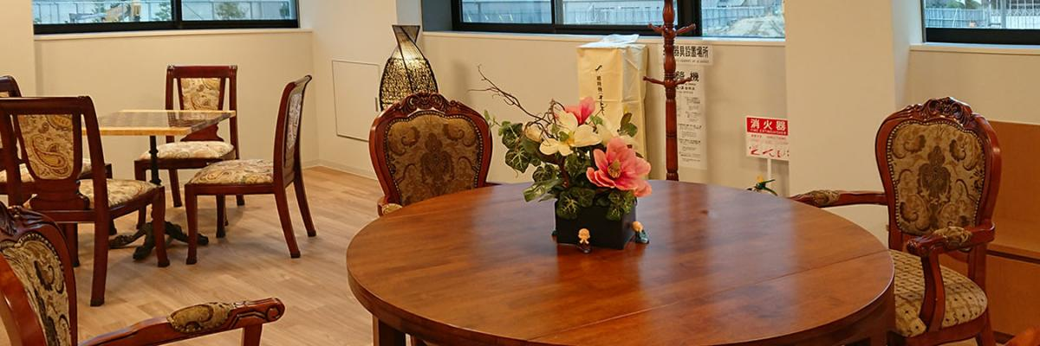
現状･課題 | ◆がん診療拠点病院のがん相談支援センターの利用促進につながる取組みが必要。 ◆がんに関する情報があふれる中で、その地域において、がん患者や家族が確実に必要とする情報に アクセスできる環境整備が求められている。 ◆働く世代では、がん治療と仕事の両立など就労支援が求められている。 ◆高齢者世代においては、人生の最終段階における医療に係る意思決定支援などが必要となっている。 ◆アピアランスケアでは、医療現場におけるサポートの重要性が認識されている。
本年度の取組 | 《がん患者の相談支援、情報提供》 ■がん相談支援センター相談支援員向けの研修会（テーマ：就労支援）を実施。【参加者52人（R7.1.17実施）】 ■がん診療施設の設備整備に係る補助金において、がん相談支援センターの環境整備に要する費用を補助。(1病院) ■大阪府がん患者サポートセンターの開設。（令和６年７月16日） 【相談件数31件（R7.1末時点）】 《全ての働く世代のがん患者の就労支援の推進》 ■大阪国際がんセンター、大阪労働局、大阪産業保健総合支援センターと連携し、府内がん拠点病院の医療従事者 を対象とした就労・両立支援に関する動画を作成。 《アピアランスケアの充実》 ■民間の理美容サービス機関と連携し、アピアランスケア等の普及啓発を目的としたイベントを開催。 《がんのリハビリテーション提供体制の整備》 ■国指定がん診療連携拠点病院を対象としたがんリハビリテーション実態調査を実施。
課題等 | ■多様なニーズに対応できる相談体制充実、相談支援センターの利用促進、がんに関する情報発信の強化。 ■治療と仕事の両立支援に関する積極的な普及啓発。 ■アピアランスケアの支援体制の強化。 ■効果的・継続的ながんリハビリテーション提供体制の整備。
次年度の主な取組み | ■患者等のニーズを踏まえた相談員向け研修会を実施、がん相談支援センターの機能強化。 ■関係機関との連携し就労支援に関する啓発を実施。 ■府内アピアランスケアの支援拠点の一つとして、大阪府がん患者サポートセンターにおいても、ウィッグの展示 やアピアランスケアに関するセミナーの等を実施 ■関係機関と連携したがんリハビリテーションの周知・啓発。
令和６年度最終予算（案)（主要事業） | がん診療連携拠点病院機能強化事業（133,316千円）【再掲】、地域統括相談支援センターモデル事業（12,825千円）、 がん医療提供体制充実強化事業（45,452千円）【再掲】
令和７年度当初予算（案)（主要事業） | がん診療連携拠点病院機能強化事業（133,280千円）【再掲】、地域統括相談支援センターモデル事業（12,825千円）、 がん医療提供体制充実強化事業（77,240千円）【再掲】
概ね予定どおり
19

Slide 20
４ データの基盤整備・活用
（１）がん登録の精度向上 計画Ｐ79
（２）がん登録等のデータの利活用 計画Ｐ79-80
現在の状況
7.9％
【平成24（2012）年】
15件
【平成28（2016）年】
≪第４期大阪府がん対策推進計画におけるモニタリング指標≫
 | モニタリング指標 | 計画策定時の値 | 現状値
１ | DCO ＜がん登録データの精度の維持＞ 【大阪府がん登録】 | 1.9％ 【令和元年（2019）年】 | 1.9％ 【令和 ２（2020 ）年】
2 | がん登録データなどの情報提供件数 【がん対策センター調べ】 | 28件 【令和４年（2022）年】 | 14件 【令和 ６（2024）年】
概ね予定どおり
20

Slide 21
現状･課題 | ◆全国がん登録の実施に伴い、精度維持・向上や得られたデータの活用が求められている。 ◆悉皆性のある全国がん登録データの活用とともに、即時性において優位性のある院内がん登録 データの活用が求められている。
本年度の取組 | 《がん登録の精度向上》 ■全国がん登録実務者研修会の実施。【令和６年５月31日現地開催69施設83名参加 】 ■院内がん登録実務者研修会の実施。【令和６年５月17日現地開催68施設120名参加、 令和６年10月18日現地開催57施設90名参加 】 《がん登録等のデータの利活用》 ■平成31年1月より全国がん登録情報の提供を開始。同年5月より、大阪府がん対策推進委員会がん登録等部会にて情報提供審議を開始し、令和６年は14件の情報提供を決定。（審議会を経ない病院への情報提供は9件。） ■大阪がん情報ウェブサイトにて、地域がん登録及び全国がん登録に関する情報を共有。 ■拠点病院診療実績について、現況報告の最新情報を大阪がん情報ウェブサイト上にて公開。 ■がんの罹患、がん患者の医療、生存率についての成績を年報（大阪府におけるがん登録）として 作成し、医療機関に配布予定。
課題等 | ■拠点病院等のがん登録実務者のスキルアップ。 ■拠点病院等におけるがん登録データの更なる活用促進。
次年度の主な取組み | ■がんの罹患、がん患者の医療、生存率についての成績を年報（大阪府におけるがん登録）として 作成し、医療機関に配布。 ■全国がん登録実務者研修会を実施。 ■各圏域のがん診療ネットワーク協議会におけるがん登録を用いた分析の実施。 ■大阪府がん登録病院連絡協議会等の場を活用して各医療機関との連携を促進。 ■府内がん診療拠点病院等の診療実績を集約し公表。 ■大阪国際がんセンターと連携を図り円滑にがん登録情報を提供。 ■がん登録を活用したモニタリング事業の推進。
令和６年度最終予算（案)（主要事業） | がん登録事務委託料（15,954千円）、がん登録報告書印刷費（164千円）、がん登録実務者研修等出席旅費（183千円）
令和７年度当初予算（案)（主要事業） | がん登録事務委託料（16,282千円）、がん登録報告書印刷費（246千円）
概ね予定どおり
21

Slide 22
５ がん対策を社会全体で進める環境づくり
（１）社会全体での機運づくり 計画Ｐ81
（２）大阪府がん対策基金 計画Ｐ81
（３）がん患者会等との連携推進 計画Ｐ82
（４）がん教育、がんに関する知識の普及啓発 計画Ｐ82
≪第４期大阪府がん対策推進計画におけるモニタリング指標≫
 | モニタリング指標 | 計画策定時の値 | 現状値
１ | がん対策基金による企画提案型 公募事業累積採択延べ件数 【大阪府調べ】 | 67件 【H30（2018）年度～R4 （2022）年度】 | 75件 【H30（2018）年度～R６ （2024）年度】
２ | がん検診受診推進員認定数 【大阪府調べ】 | 9,241人 【令和５年（2023）3月】 | 12,673人 【令和６年（2024）3月】
３ | 患者会、患者支援団体及び患者 サロンの数 【大阪府調べ】 | 患者会及び患者支援団体：36団体 【令和4（2022）年7月】 患者サロン：55病院 【令和4（2022）年7月】 | 患者会及び患者支援団体：37団体 【令和5（2023）年７月】 患者サロン：60病院 【令和5（2023）年７月】
概ね予定どおり
22

Slide 23
現状･課題 | ◆がん対策を社会全体で推進するためには、医療関係団体や医療保険者、患者会及び患者支援団体、企業、マスメディアなど、社会全体で、がん患者や家族への理解を深める普及啓発や支援体制の構築が必要。 ◆大阪府がん対策基金の効果的な活用や、がん患者団体等との連携を図る必要がある。
本年度の取組 | 《社会全体でがん対策を進める機運醸成》 ■がん診療連携協議会や医療関係団体、企業等と連携したオンラインセミナー等による府民への啓発を実施。 ■連携企業におけるがん検診受診推進員の養成及び推進員による啓発を実施。 《大阪府がん対策基金》 ■令和６年度寄附額5,645千円（R6.12時点）寄附総額100,980千円（H24～R6.12） ■寄附金を活用し、がん検診の普及啓発資材の作成、小児・AYA世代のがん患者支援事業や企画提案型公募事業等を実施。 《がん患者会等との連携推進》 ■患者会や患者サロンの情報について、地域の療養情報冊子及び別冊、ホームページを改訂し、府内の拠点 病院等へ配布。 ■大阪府がんピア・サポーター養成研修を実施するとともに、大阪府がん診療拠点病院等のがんサロン等へ 派遣するしくみを構築。【大阪府がんピア・サポーター養成研修 第１回：R6.11.16,17、第２回:R7.2.15,16実施】 《がん教育、がんに関する知識の普及啓発》 ■中学校、高校におけるがん教育の外部講師活用を進めるため、府教育庁と連携して講師リストを作成し、 市町村教育委員会や府立高校へ配布するとともに、依頼に基づき外部講師を派遣。また、教員向けの研修会 を教育庁と連携して実施。
課題等 | ■社会全体でがん対策を進めていく更なる機運醸成 ■大阪府がんピア・サポーターを活用したがん患者・家族を支援するための体制構築
次年度の主な取組み | ■がん診療連携協議会や関係団体等と連携して啓発等を実施するとともに、がん検診受診推進員の養成に努めるなどにより社会全体の機運醸成を図る。 ■がん対策基金の寄附の拡大に努めるとともに、寄附等を活用して患者団体等の活動を支援。 ■大阪がん患者団体協議会及び関係者との継続的な意見交換を行い、がん対策の推進に努める。 ■大阪府がんピア・サポーターを大阪府がん診療拠点病院等で行われるがんサロン等に派遣。
令和６年度最終予算（案)（主要事業） | がん検診普及事業（1,504千円）【再掲】、地域統括相談支援センターモデル事業（12,825千円）【再掲】
令和７年度当初予算（案)（主要事業） | がん検診普及事業（1,504千円）【再掲】、地域統括相談支援センターモデル事業（12,825千円）【再掲】
概ね予定どおり
23

